Slide 1


TNXH 2
Chủ đề 4: Thực vật và động vật
Ôn tập và đánh giá chủ đề Thực vật và động vật
(Tiết 1)
Ấn để đến trang sách

Slide 2


Slide 3

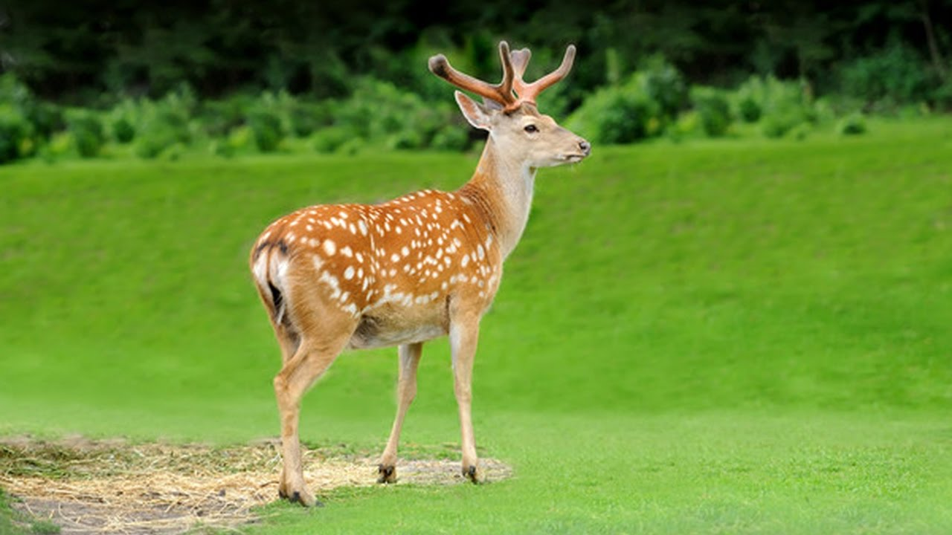
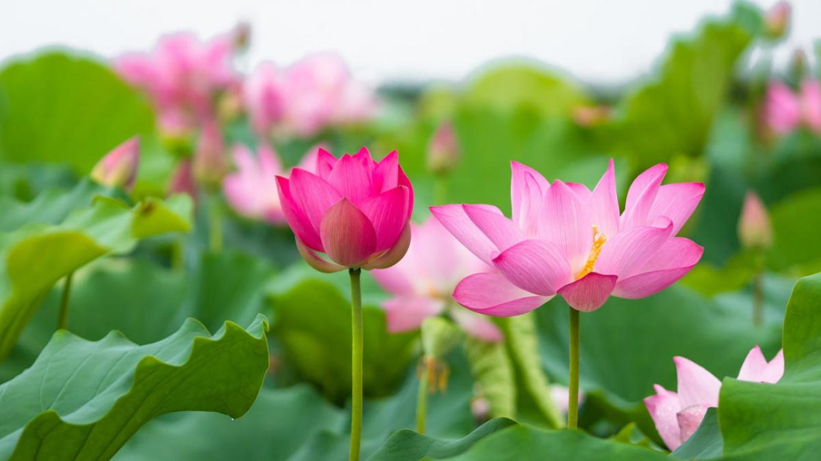

Em hãy cho biết môi trường sống của con nai và hoa sen là ở đâu?
Trên cạn
  Dưới nước

Slide 4


Slide 5

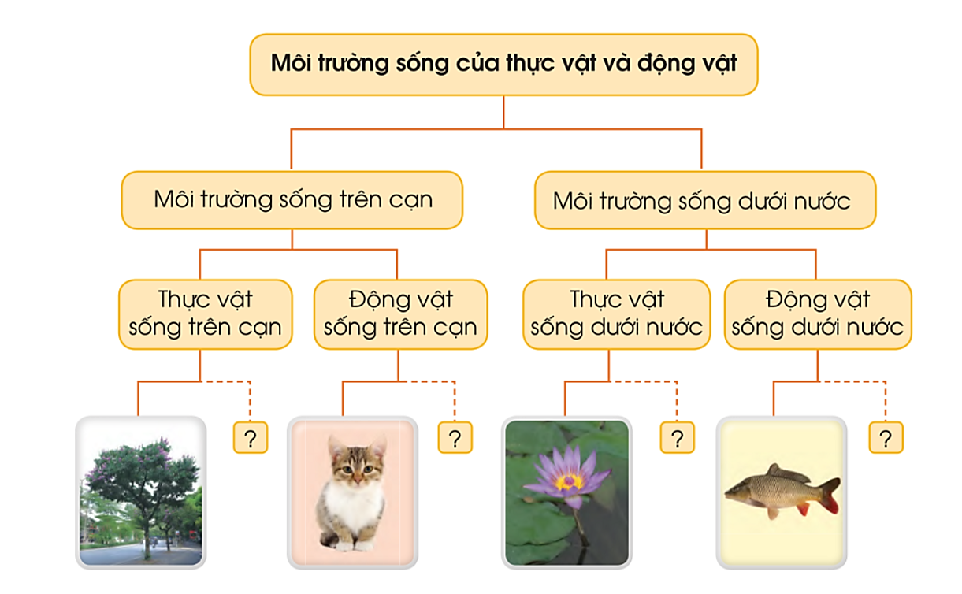
1. Giới thiệu về môi trường sống và phân loại thực vật động vật theo môi trường sống
Dựa vào gợi ý dưới đây, em hãy giới thiệu với các bạn trong nhóm về môi trường sống của thực vật và động vật ?
Thực vật sống trên cạn: cây bằng lăng, cây xoài, cây mít…
Động vật sống trên cạn: mèo, chó, gà, trâu…
Thực vật sống dưới nước: cây súng, lục bình, cây sen,...
Động vật sống dưới nước: Cá, tôm,...

Slide 6


Slide 7

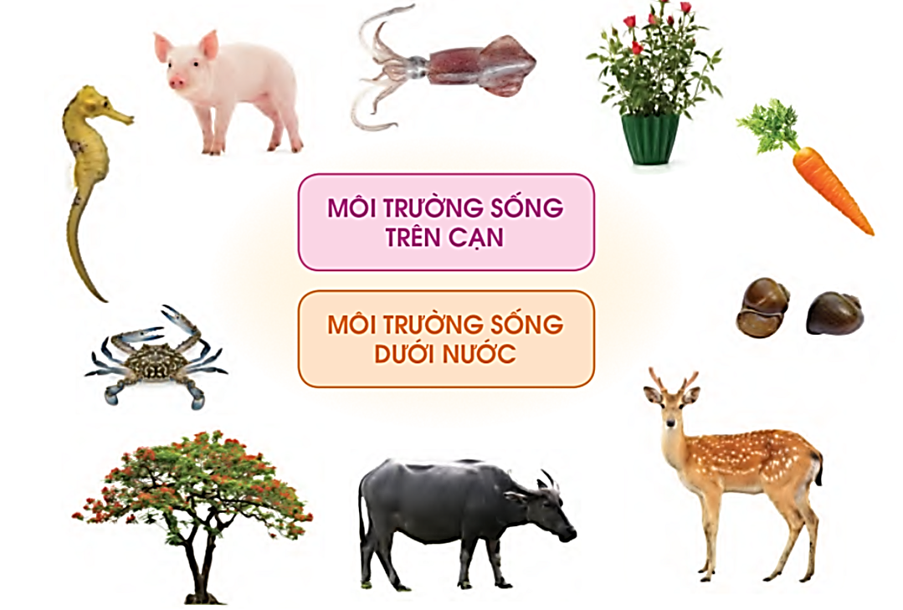

2. Trò chơi “Tìm môi trường sống cho cây và con vật”
Mỗi nhóm có 2 tờ giấy A4, trên mỗi tờ giấy ghi tên môi trường sống trên cạn, môi trường sống dưới nước.

Slide 8
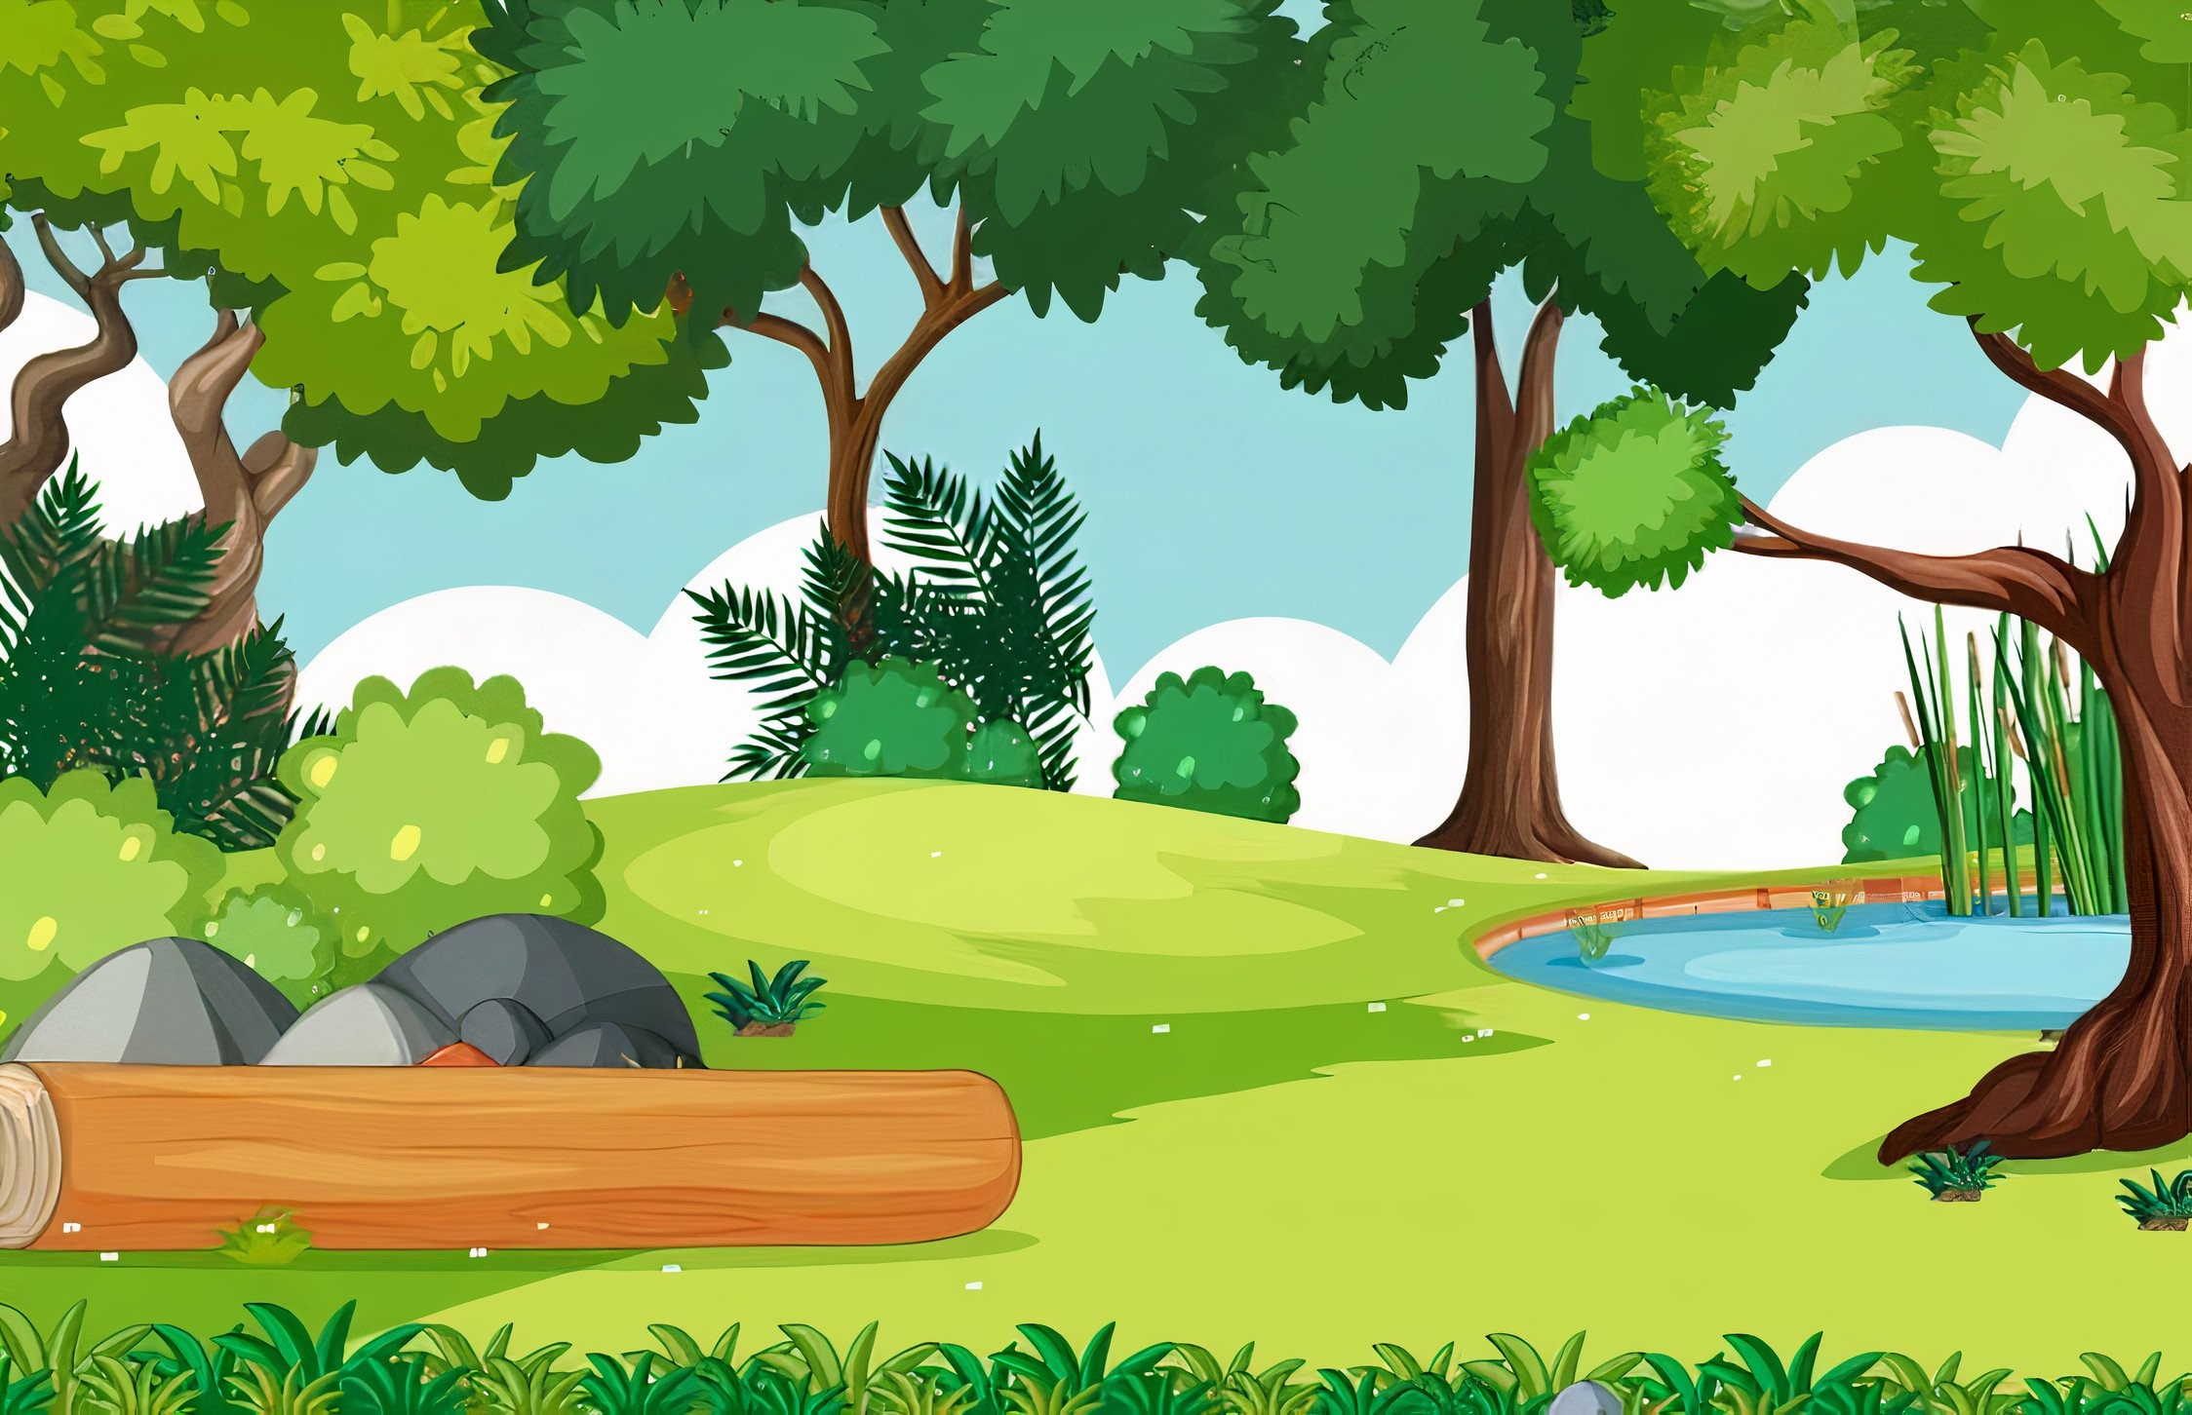


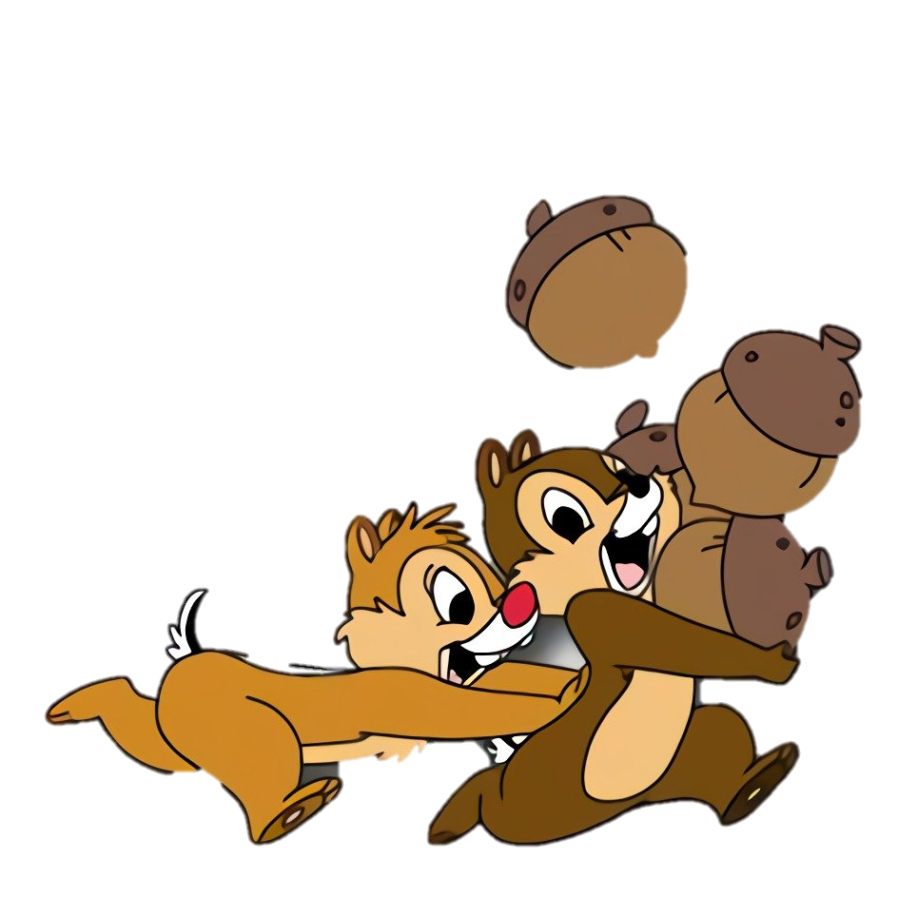



THỢ SĂN HẠT DẺ
Notes:
GV click vào bắt đầu

Slide 9

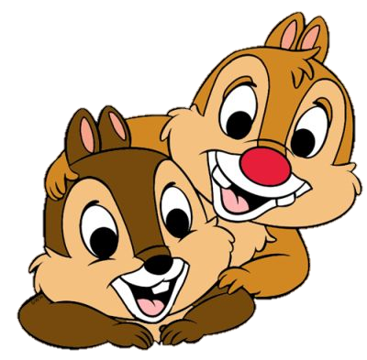
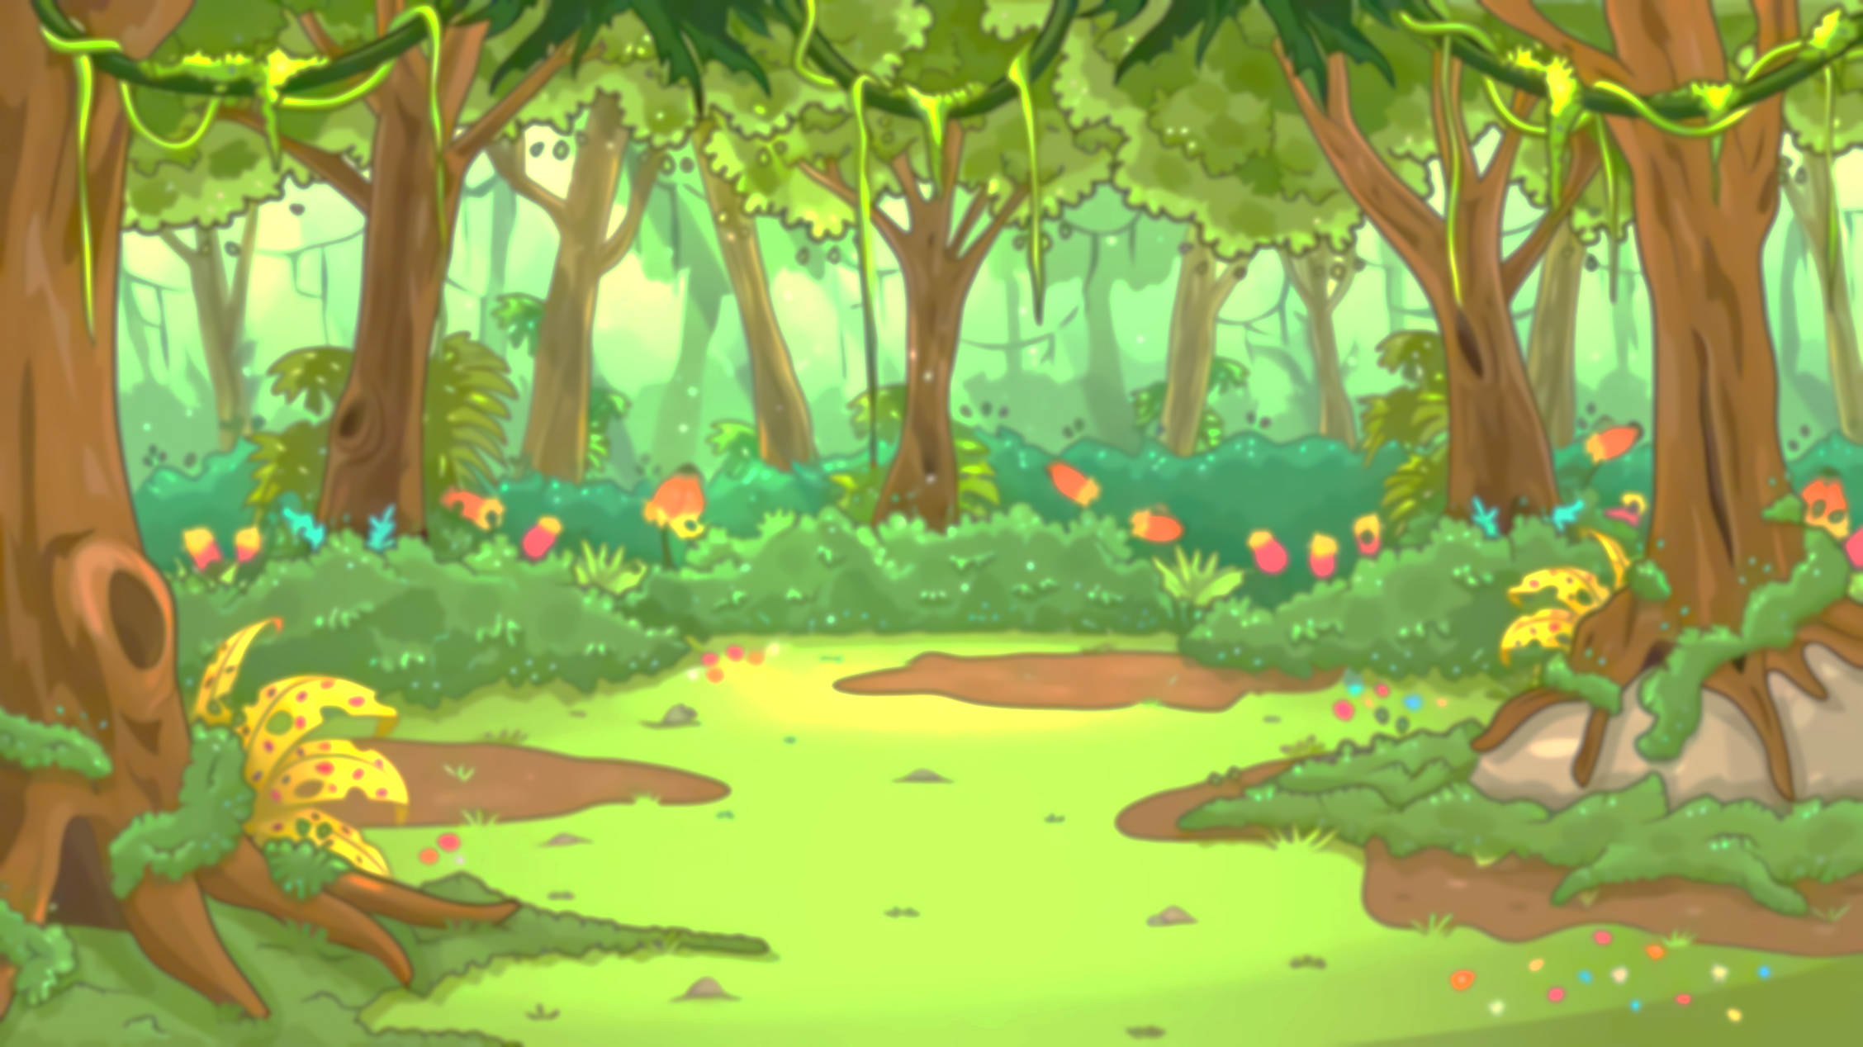
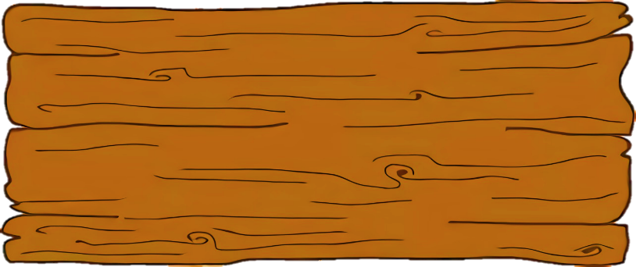
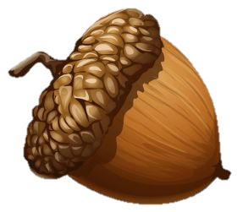
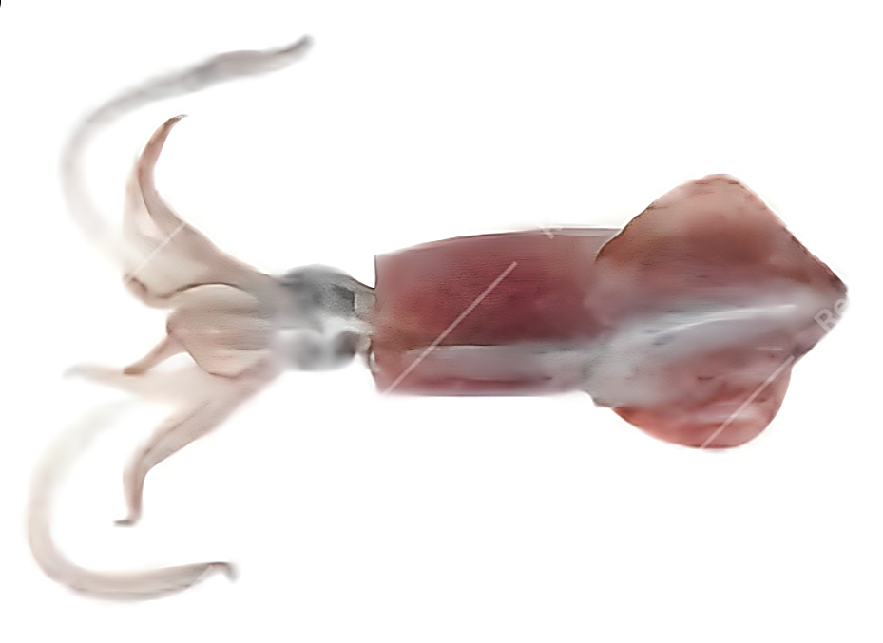
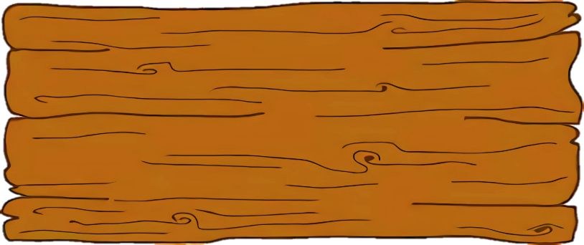
Chọn môi trường sống cho cây hoặc con vật trong hình sau đây
Môi trường sống trên cạn
Môi trường sống dưới nước
Notes:
GV click vào hạt dẻ để chọn đáp án

Slide 10
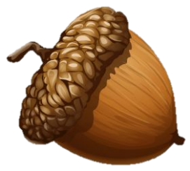
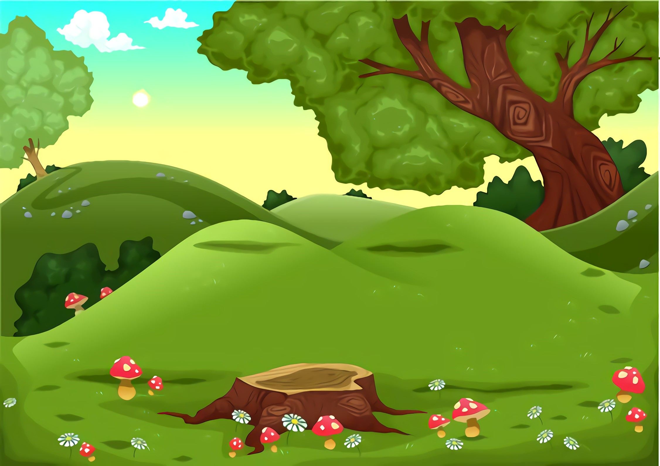

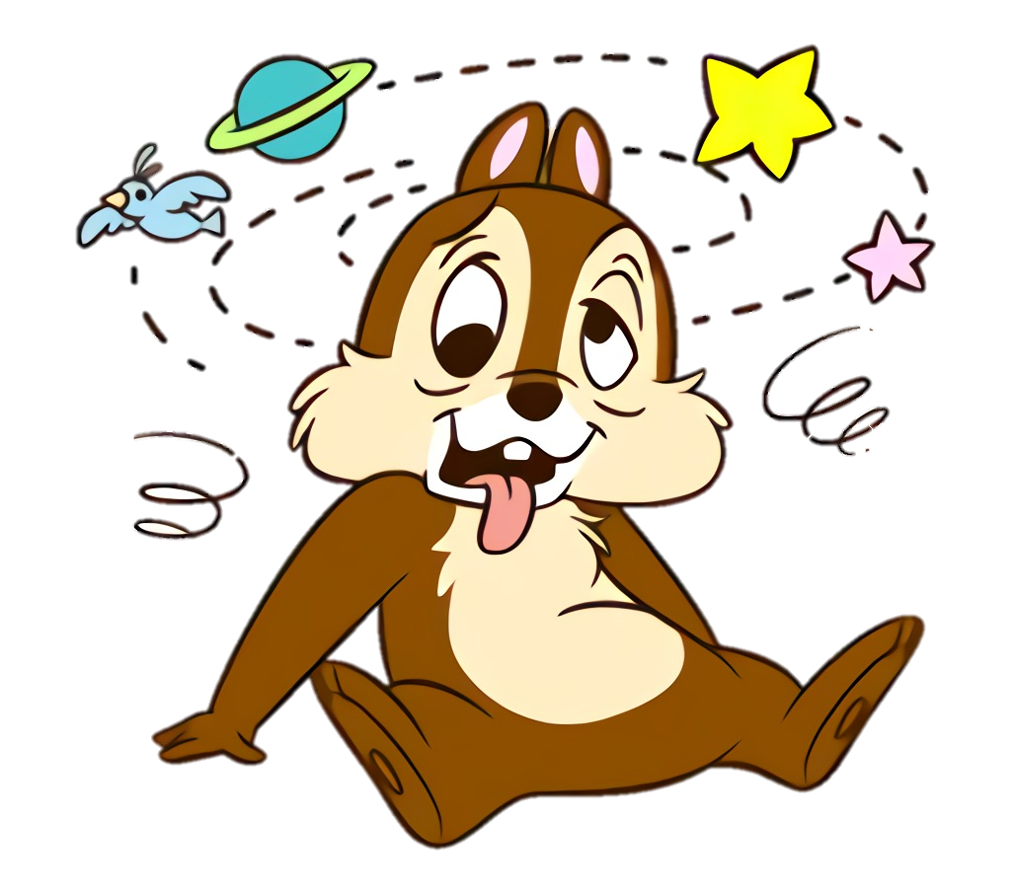

Sai mất rồi!!!
Notes:
Hướng dẫn: GV click vào mũi tên sang trái để trở lại câu hỏi >> cho phép HS chọn lại đáp án đúng.

Slide 11



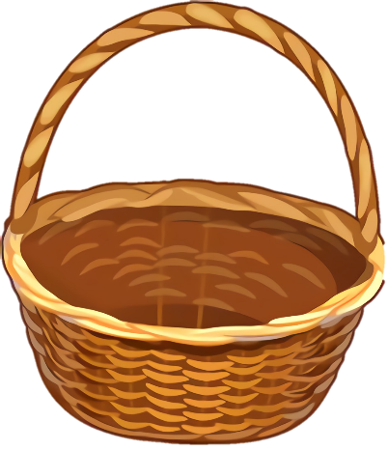


Đúng rồi!
+1
Notes:
Hướng dẫn: GV click vào mũi tên sang phải để di chuyển đến câu hỏi tiếp theo.

Slide 12
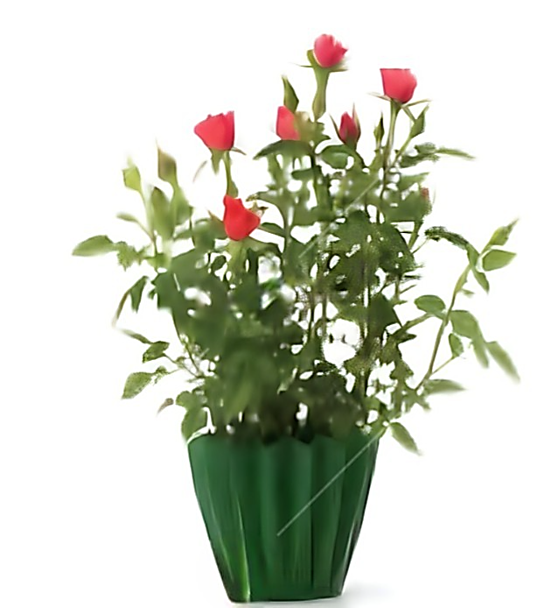
Chọn môi trường sống cho cây hoặc con vật trong hình sau đây
Môi trường sống trên cạn
Môi trường sống dưới nước
Notes:
GV click vào hạt dẻ để chọn đáp án

Slide 13
Sai mất rồi!!!
Notes:
Hướng dẫn: GV click vào mũi tên sang trái để trở lại câu hỏi >> cho phép HS chọn lại đáp án đúng.

Slide 14
Đúng rồi!
+1
Notes:
Hướng dẫn: GV click vào mũi tên sang phải để di chuyển đến câu hỏi tiếp theo.

Slide 15
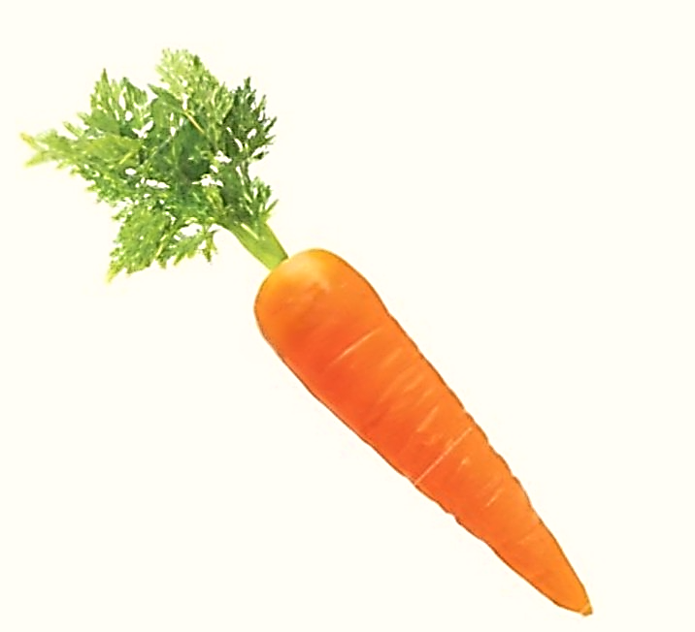
Chọn môi trường sống cho cây hoặc con vật trong hình sau đây
Môi trường sống trên cạn
Môi trường sống dưới nước
Notes:
GV click vào hạt dẻ để chọn đáp án

Slide 16
Sai mất rồi!!!
Notes:
Hướng dẫn: GV click vào mũi tên sang trái để trở lại câu hỏi >> cho phép HS chọn lại đáp án đúng.

Slide 17
Đúng rồi!
+1
Notes:
Hướng dẫn: GV click vào mũi tên sang phải để di chuyển đến câu hỏi tiếp theo.

Slide 18
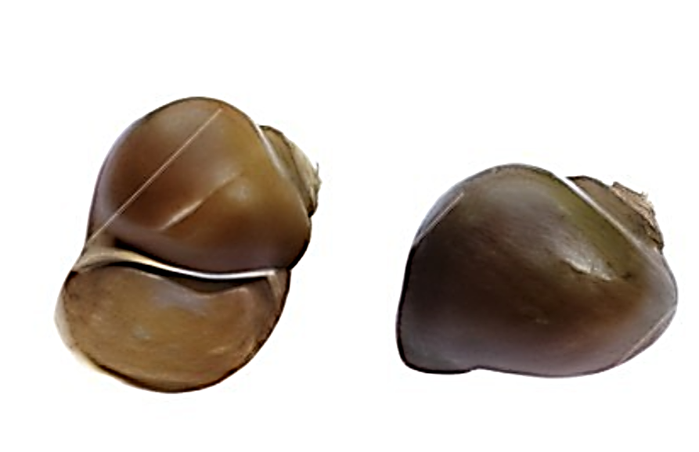
Chọn môi trường sống cho cây hoặc con vật trong hình sau đây
Môi trường sống trên cạn
Môi trường sống dưới nước
Notes:
GV click vào hạt dẻ để chọn đáp án

Slide 19
Sai mất rồi!!!
Notes:
Hướng dẫn: GV click vào mũi tên sang trái để trở lại câu hỏi >> cho phép HS chọn lại đáp án đúng.

Slide 20
Đúng rồi!
+1
Notes:
Hướng dẫn: GV click vào mũi tên sang phải để di chuyển đến câu hỏi tiếp theo.

Slide 21
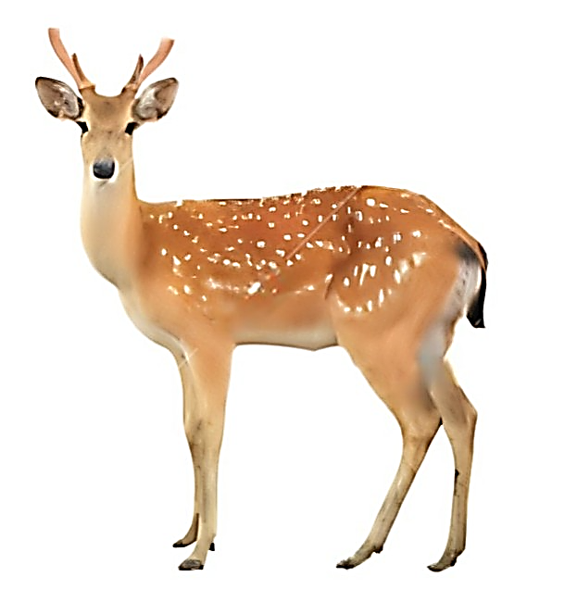
Chọn môi trường sống cho cây hoặc con vật trong hình sau đây
Môi trường sống trên cạn
Môi trường sống dưới nước
Notes:
GV click vào hạt dẻ để chọn đáp án

Slide 22
Sai mất rồi!!!
Notes:
Hướng dẫn: GV click vào mũi tên sang trái để trở lại câu hỏi >> cho phép HS chọn lại đáp án đúng.

Slide 23
Đúng rồi!
+1
Notes:
Hướng dẫn: GV click vào mũi tên sang phải để di chuyển đến câu hỏi tiếp theo.

Slide 24
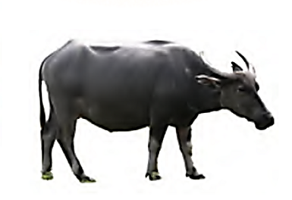
Chọn môi trường sống cho cây hoặc con vật trong hình sau đây
Môi trường sống trên cạn
Môi trường sống dưới nước
Notes:
GV click vào hạt dẻ để chọn đáp án

Slide 25
Sai mất rồi!!!
Notes:
Hướng dẫn: GV click vào mũi tên sang trái để trở lại câu hỏi >> cho phép HS chọn lại đáp án đúng.

Slide 26
Đúng rồi!
+1
Notes:
Hướng dẫn: GV click vào mũi tên sang phải để di chuyển đến câu hỏi tiếp theo.

Slide 27
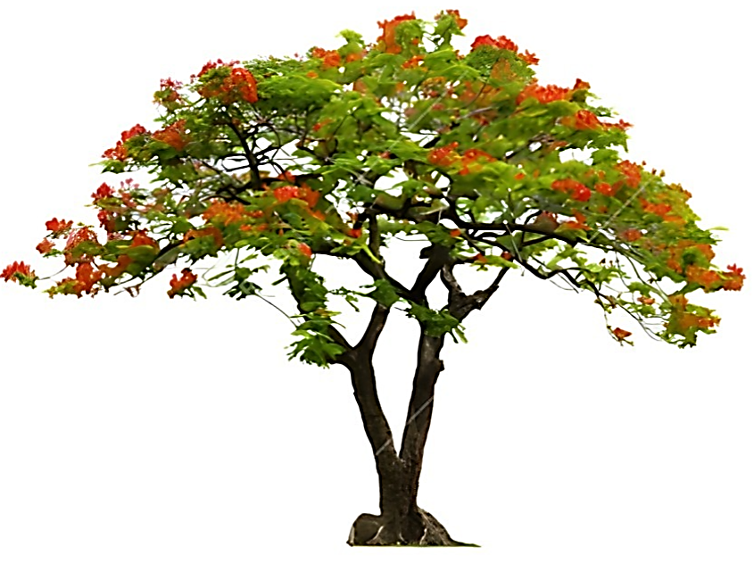
Chọn môi trường sống cho cây hoặc con vật trong hình sau đây
Môi trường sống trên cạn
Môi trường sống dưới nước
Notes:
GV click vào hạt dẻ để chọn đáp án

Slide 28
Sai mất rồi!!!
Notes:
Hướng dẫn: GV click vào mũi tên sang trái để trở lại câu hỏi >> cho phép HS chọn lại đáp án đúng.

Slide 29
Đúng rồi!
+1
Notes:
Hướng dẫn: GV click vào mũi tên sang phải để di chuyển đến câu hỏi tiếp theo.

Slide 30
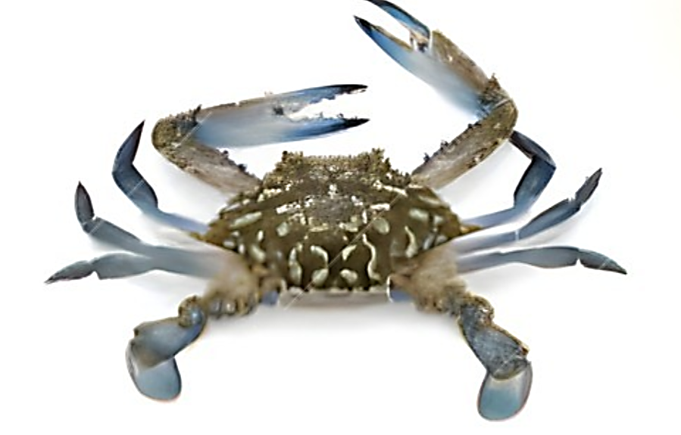
Chọn môi trường sống cho cây hoặc con vật trong hình sau đây
Môi trường sống trên cạn
Môi trường sống dưới nước
Notes:
GV click vào hạt dẻ để chọn đáp án

Slide 31
Sai mất rồi!!!
Notes:
Hướng dẫn: GV click vào mũi tên sang trái để trở lại câu hỏi >> cho phép HS chọn lại đáp án đúng.

Slide 32
Đúng rồi!
+1
Notes:
Hướng dẫn: GV click vào mũi tên sang phải để di chuyển đến câu hỏi tiếp theo.

Slide 33
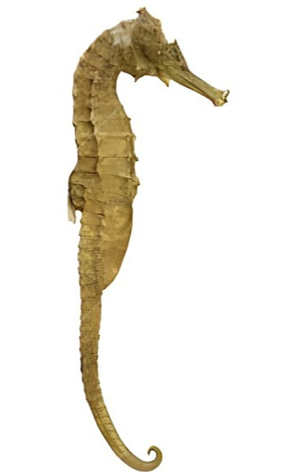
Chọn môi trường sống cho cây hoặc con vật trong hình sau đây
Môi trường sống trên cạn
Môi trường sống dưới nước
Notes:
GV click vào hạt dẻ để chọn đáp án

Slide 34
Sai mất rồi!!!
Notes:
Hướng dẫn: GV click vào mũi tên sang trái để trở lại câu hỏi >> cho phép HS chọn lại đáp án đúng.

Slide 35
Đúng rồi!
+1
Notes:
Hướng dẫn: GV click vào mũi tên sang phải để di chuyển đến câu hỏi tiếp theo.

Slide 36
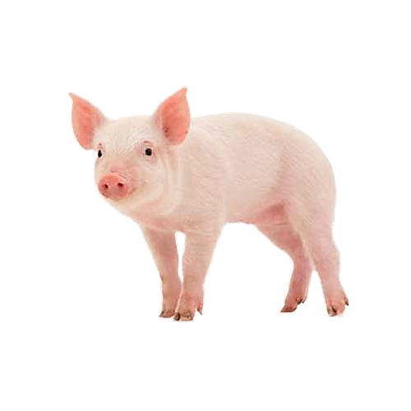
Chọn môi trường sống cho cây hoặc con vật trong hình sau đây
Môi trường sống trên cạn
Môi trường sống dưới nước
Notes:
GV click vào hạt dẻ để chọn đáp án

Slide 37
Sai mất rồi!!!
Notes:
Hướng dẫn: GV click vào mũi tên sang trái để trở lại câu hỏi >> cho phép HS chọn lại đáp án đúng.

Slide 38
Đúng rồi!
+1
Notes:
Hướng dẫn: GV click vào mũi tên sang phải để di chuyển đến câu hỏi tiếp theo.

Slide 39
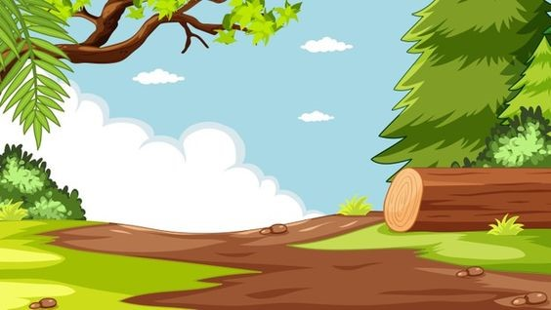


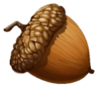



NO BỤNG RỒI!!!

Slide 40




HƯỚNG DẪN VỀ NHÀ
Chuẩn bị bài ôn tập chủ đề Thực vật và động vật (tiết 2)
Hoàn thành vở bài tập

Slide 41


Slide 42



Để kết nối cộng đồng giáo viên và nhận thêm nhiều tài liệu giảng dạy,
mời quý thầy cô tham gia Group Facebook
theo đường link:
Hoc10 – Đồng hành cùng giáo viên tiểu học
Hoặc truy cập qua QR code

